Slide 1
درس الماء
الوحدة الاولى
الصف الثانى الاعدادى
Notes:
https://www.freepik.com/free-vector/people-doing-different-actions_3521084.htm
https://www.freepik.com/free-vector/hand-drawn-people-doing-outdoor-activities_2620727.htm

Slide 2
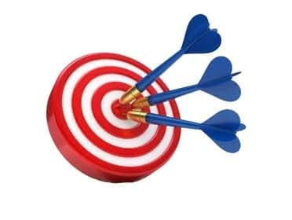
الاهداف
المحتوى

Slide 3
الأهداف التعليمية
ان يتعرف الطالب على الروابط بين ذرات وجزيئات الماء
01
ان يتعرف الطالب على الخواص الطبيعية والكيميايئة للماء
02
ان يفسر الطالب تعادل الماء
03
ان يعرف الطالب على ملوثات الماء واضرارها
04

Slide 4
الفهرس
تركيب الماء
خواص الماء
التلوث المائى
اقسام التلوث المائى
ترشيد استهلاك المياه
Notes:
https://www.freepik.com/free-vector/colorful-collection-with-great-variety-avatars_1258263.htm

Slide 5
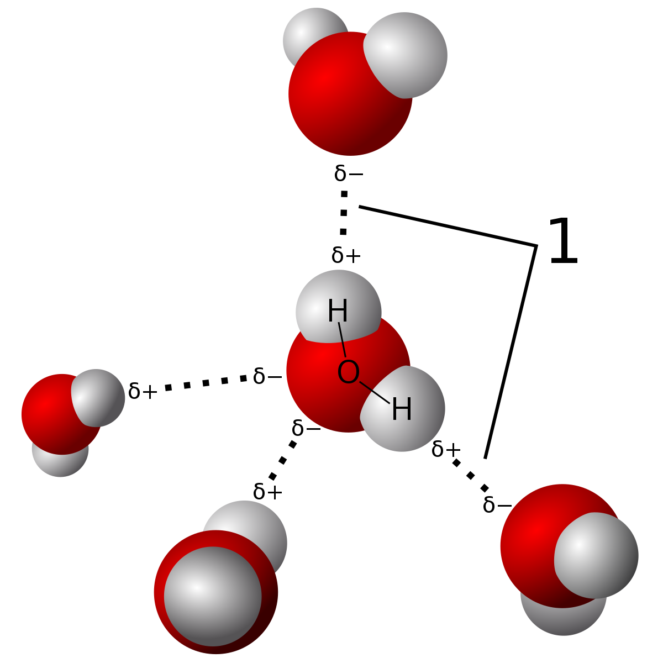
أهمية الماء ومصادره
ى
- يستخدم الماء فى المجالات الاساسية مثل الزراعة والصناعة والاستخدامات الشخصية والنقل قال الله تعالى (وجعلنا من الماء كل
.شئ حى)
- تركيب الماء:-
- يتكون من ارتباط الاكسجين مع الهيدروجين بنسبه 1:2بروابط .تساهمية بحيث تكون الزاوية بينهما 104.5 درجة
Notes:
Photo by William Poulos on Unsplash

Slide 6
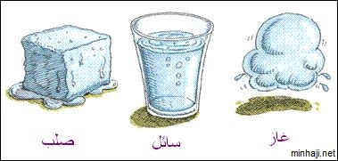
خواص الماء:
1- مذيب قطبي:
- لأن له القدرة على ذوبان معظم المركبات الأيونية (كملح الطعام) وبعض المركبات التساهمية (كالسكر).
2- ارتفاع درجة الغليان والتجمد:
- بسبب وجود روابط هيدروجينية بين جزيئاته، المفروض يغلى الماء عند (90) ويتجمد عند (-100)

Slide 7
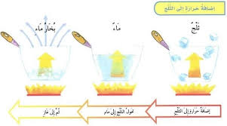
خواص الماء:
6- ضعف تأينه (تحوله إلى أيونات):
- لأنه مركب تساهمى لا يوصل التيار الكهربي.
7- متعادل التأثير على ورقتي عباد الشمس:
- لأنه يعطى أيونات هيدروجين موجبة مساوية لأيونات الهيدروكسيد السالبة عند تأينه.

Slide 8
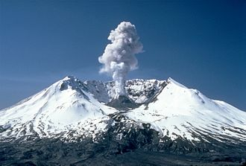
التلوث المائى
- هو تغيير تدريجي ومستمر في خواص الماء
تنقسم الملوثات البيئية بشكل عام إلى قسمين:
1- ملوثات طبيعية (مصدرها ظواهر طبيعية) مثل البراكين
2- ملوثات صناعية (مصدرها أنشطة الإنسان).
Notes:
https://www.freepik.com/free-vector/facebook-background-with-likes-hearts_2528207.htm

Slide 9
اقسام التلوث المائى
تلوث بيولوجي:
1
ينتج عن فضلات الإنسان والحيوان مما يسبب الإصابة بكثير من الأمراض مثل البلهارسيا.
تلوث كيميائي:
2
ينتج عن صرف مخلفات المصانع والصرف الصحي في الماء.
التلوث الحراري:
3
الناتج عن المفاعلات النووية يؤدى إلى،انفصال الأكسجين الذائب من الماء مما يؤدى إلى موت الأسماك.

Slide 10
وسائل حماية الماء من التلوث
تطوير محطات تنقية المياه وإجراء تحليل دوري للماء لتحديد مدى صلاحيته.
القضاء على صرف (مياه الصرف الصحي)
ومخلفات المصانع في مياه النيل.
تطهير خزانات المياه فوق
أسطح العمارات بشكل
مستمر
نشر الوعي البيئي بين الناس
حول أهمية
حماية الماء من التلوث.

